Slide 1


춘식이 키우기
포근한 친구
박춘식과 함께
카카오초등학교 3학년 2반 2번 김춘식
제작자 : 신동민 이준영 박태수 김채린 이미경

Slide 2

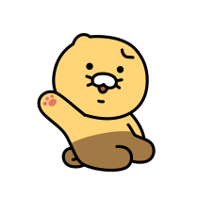
카카오초등학교 3학년 2반 2번 박춘식
목차
1.서론
게임 소개
개발동기 및 목적
업무 분할
일정별 진행과정
게임의 특징
5.게임 진행 과정
게임 진행 과정
2.게임 게요
게임 시작 및 기본 개념
춘식이의 성장과정
다양한 엔딩의 소개
6.결론 및
느낀점
게임의 중요한 포인트 요약
프로젝트 실습 후 느낀점
3.게임
플레이
메커니즘
춘식이와의 상호작용
프로그래스 바
각 방의 특성
7.Q & A
Q & A
4.미니게임
미니게임
미니게임의 목적 및 플레이 방법

Slide 3

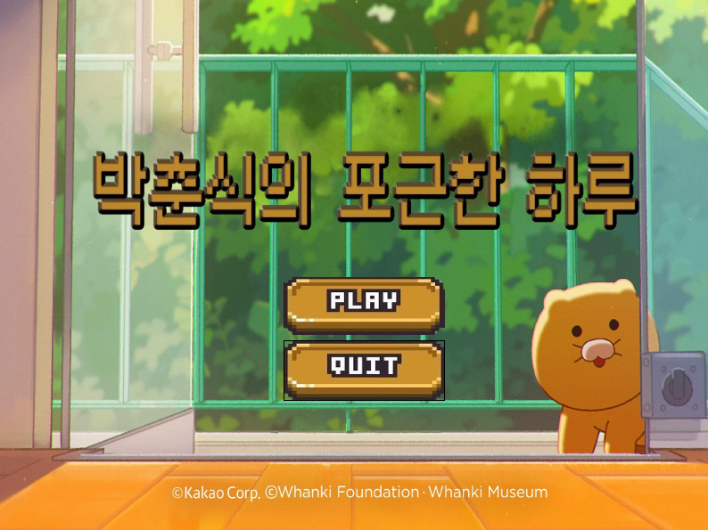

1. 서론
카카오초등학교 3학년 2반 2번 박춘식
게임 소개
춘식이를 성장시키는 게임
다양한 행동을 통해
춘식이를 성장 시키세요!!!
장르
및 형식
-게임
-육성 시뮬레이션
메인 화면
기본 콘셉트
플레이어가 가상의
반려동물 춘식이와
교감하며 성장시키는 경험을 제공하는 게임.

Slide 4
카카오초등학교 3학년 2반 2번 박춘식
개발 동기 및 목적
1. 서론
"춘식이 키우기" 게임 개발은 단순히 ＇함께 재미있게 개발하자＇는 생각에서 출발했습니다. 이번 프로젝트를 통해 각자의 아이디어를 공유하고, 자유롭게 탐색하는 과정 자체를 가치 있게 여겼습니다. 더불어, 다양한 클래스와 메서드를 활용하면서 C# 프로그래밍 언어를 실제로 적용하고, 이를 통해 우리의 개발 실력을 한 단계 더 향상시키고, 협업을 통해 한가지 목표를 함께 이루는 나가는 것을 경험하는 것에 큰 의의를 두고 프로젝트에 임했습니다.

Slide 5
1. 서론
카카오초등학교 3학년 2반 2번 박춘식
업무 분할
각 팀원들의 역할
2
팀원 : 이준영
1. 기본적인 폼 틀 디자인 제작
2. 로그인 및 회원가입, 로딩, 튜토리얼, 부엌 폼 제작
3. 부엌 폼 제작, 엔딩 폼 제작
4. 변수 명, 객체명 등 작명 기본 틀 확립.
5. 가위바위보 미니게임 제작
6. ppt제작
1
팀장 : ‘신’ 동민
1. `DoSomething` 클래스 만들기
2. `Save` 클래스 만들기
3. 폼 간 이동 버튼 만들기
4. 게임 종료 조건 설정
5. 버튼 이미지 변화 이벤트 만들기
6. 거실 폼 제작
4
팀원 : 김채린
1. 룸, 밤, 오프닝 폼 만들기
2. 자동차게임 만들기
3. 음악, 배경 선정
3
팀원 : 박태수
1. 화장실 폼 만들기
2. 상태창 변경 버튼 활성화(손 씻기, 똥 싸기, 목욕하기)
3. 폼 이동시 값 저장 폼
4. 비누 이벤트
5. 병원 폼 만들기
6. 상태창 변경 버튼 활성화(주사, 약 처방, 물리치료)
7. 돌팔이 이벤트
5
팀원 : 이미경
멘토링 및 조언
피드백, 문제 해결 지원

Slide 6
카카오초등학교 3학년 2반 2번 박춘식
일정 별 진행과정
1. 서론
- 주제 설정: "춘식이 키우기" 게임의 기본 콘셉트와 목표를 확정함.
- 폼 디자인 결정: 게임 내에서 사용될 각 폼(화면)의 구체적인 디자인과 레이아웃을 정함.
- 기능별 코드 통합: 개별적으로 작성된 기능별 코드를 하나의 애플리케이션으로 통합함.
- 변수 및 객체 이름 통일: 프로그래밍 시 사용될 변수와 객체들의 이름을 통일하여 일관성 있게 관리하기로 결정함.
- 기본 구조 설계: 게임의 기본 구조와 필요한 주요 클래스 및 메서드의 개요를 설계함.
- 기능별 작업 분배: 개발 팀 내에서 각자 맡을 기능과 모듈을 분배하고, 상세 작업 계획을 수립함.
- 개발 환경 설정: 필요한 개발 도구와 환경을 설정하고, 팀원 모두가 접근 가능하도록 조정함.
- 인터페이스 구현: 사용자 인터페이스(UI) 요소들을 구현하고, 기본적인 사용자 상호작용을 가능하게 하는 코드를 작성함
- 테스트 실행: 통합된 코드의 기본적인 기능 테스트를 실행하여 문제점을 식별함.
- 버그 수정 및 최적화 작업: 테스트 과정에서 발견된 버그를 수정하고, 코드의 효율성과 성능을 개선하는 작업을 진행함.
1일차
2일차
3일차
4일차
- 코드 작성 확대: 기본 구조를 바탕으로, 게임의 핵심 기능과 로직에 대한 코드 작성을 확대하여 진행함. 춘식이와의 상호작용을 관리하는 로직, 게임 진행 상태를 추적하는 코드 등을 개발함.
- 미니게임 개발 시작: 가위바위보, 레이싱 게임, 비누 잡기 등의 미니게임 개발을 시작.

Slide 7
카카오초등학교 3학년 2반 2번 박춘식
1. 서론
게임의 독특한 특징
▶ 기본 요소
- 춘식이와의 실시간 상호작용.
- 직관적인 윈폼 기반 인터페이스와 이벤트 기반 게임.
- 다양한 미니게임을 통한 재미 창출.
▶ 사회적/교육적 가치
- 책임감: 춘식이의 관리를 통해 책임 의식 함양.
- 돌봄: 춘식이의 성장 과정에서 돌봄과 관심의 중요성 강조.
- 결정의 중요성: 선택과 결정이 춘식이의 성장과 게임 결과에 미치는 영향을 통해, 행동과 결정의 중요성 인식 증진.

Slide 8
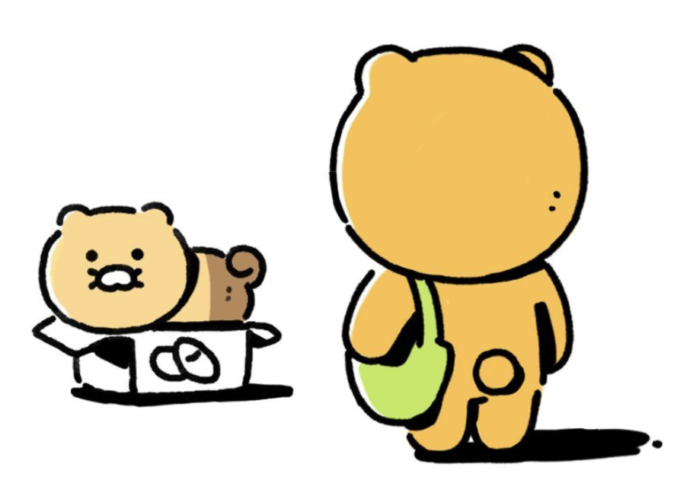
카카오초등학교 3학년 2반 2번 박춘식
게임 시작 및 기본 개념
2. 게임 개요
▶ 시작 과정 : 게임은 플레이어가 우연히 춘식이를 발견하며 시작됩니다. 춘식이는 플레이어의 새로운 가족이 되어 함께 생활합니다.
▶ 기본 목표 : 게임의 핵심 목적은 춘식이를 돌보고, 놀아주고, 성장시키는 것입니다. 플레이어는 춘식이의 놀아주고, 다양한 활동을 통해 ‘춘식맘’ 이라는 중요한 역할을 맡게 됩니다.

Slide 9
카카오초등학교 3학년 2반 2번 박춘식
춘식이의 성장 과정
2. 게임 개요
▶ 성장 단계
플레이어의 선택에 따라 춘식이가 행동을 취하게 되고 그 결과로 인해 춘식이의 상태가 변화하고, 성장합니다.
이 과정에서 플레이어와의 깊은 유대감이 형성됩니다.
▶ 플레이어의 역할
플레이어는 춘식이의 성장을 돕기 위해 다양한 역할을 수행합니다. 플레이어의 선택과 행동은 춘식이의 상태에 영향을 미치며, 이를 통해 춘식이는 병에 걸릴 수도 있고 건강하게 자랄 수도 있습니다.

Slide 10
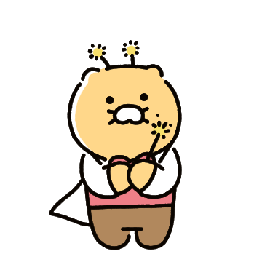



2. 게임 개요
카카오초등학교 3학년 2반 2번 박춘식
다양한 엔딩
춘식이를 성장시키는 게임
다양한 행동을 통해
춘식이를 성장 시키세요!!!
해피엔딩
베드엔딩

Slide 11
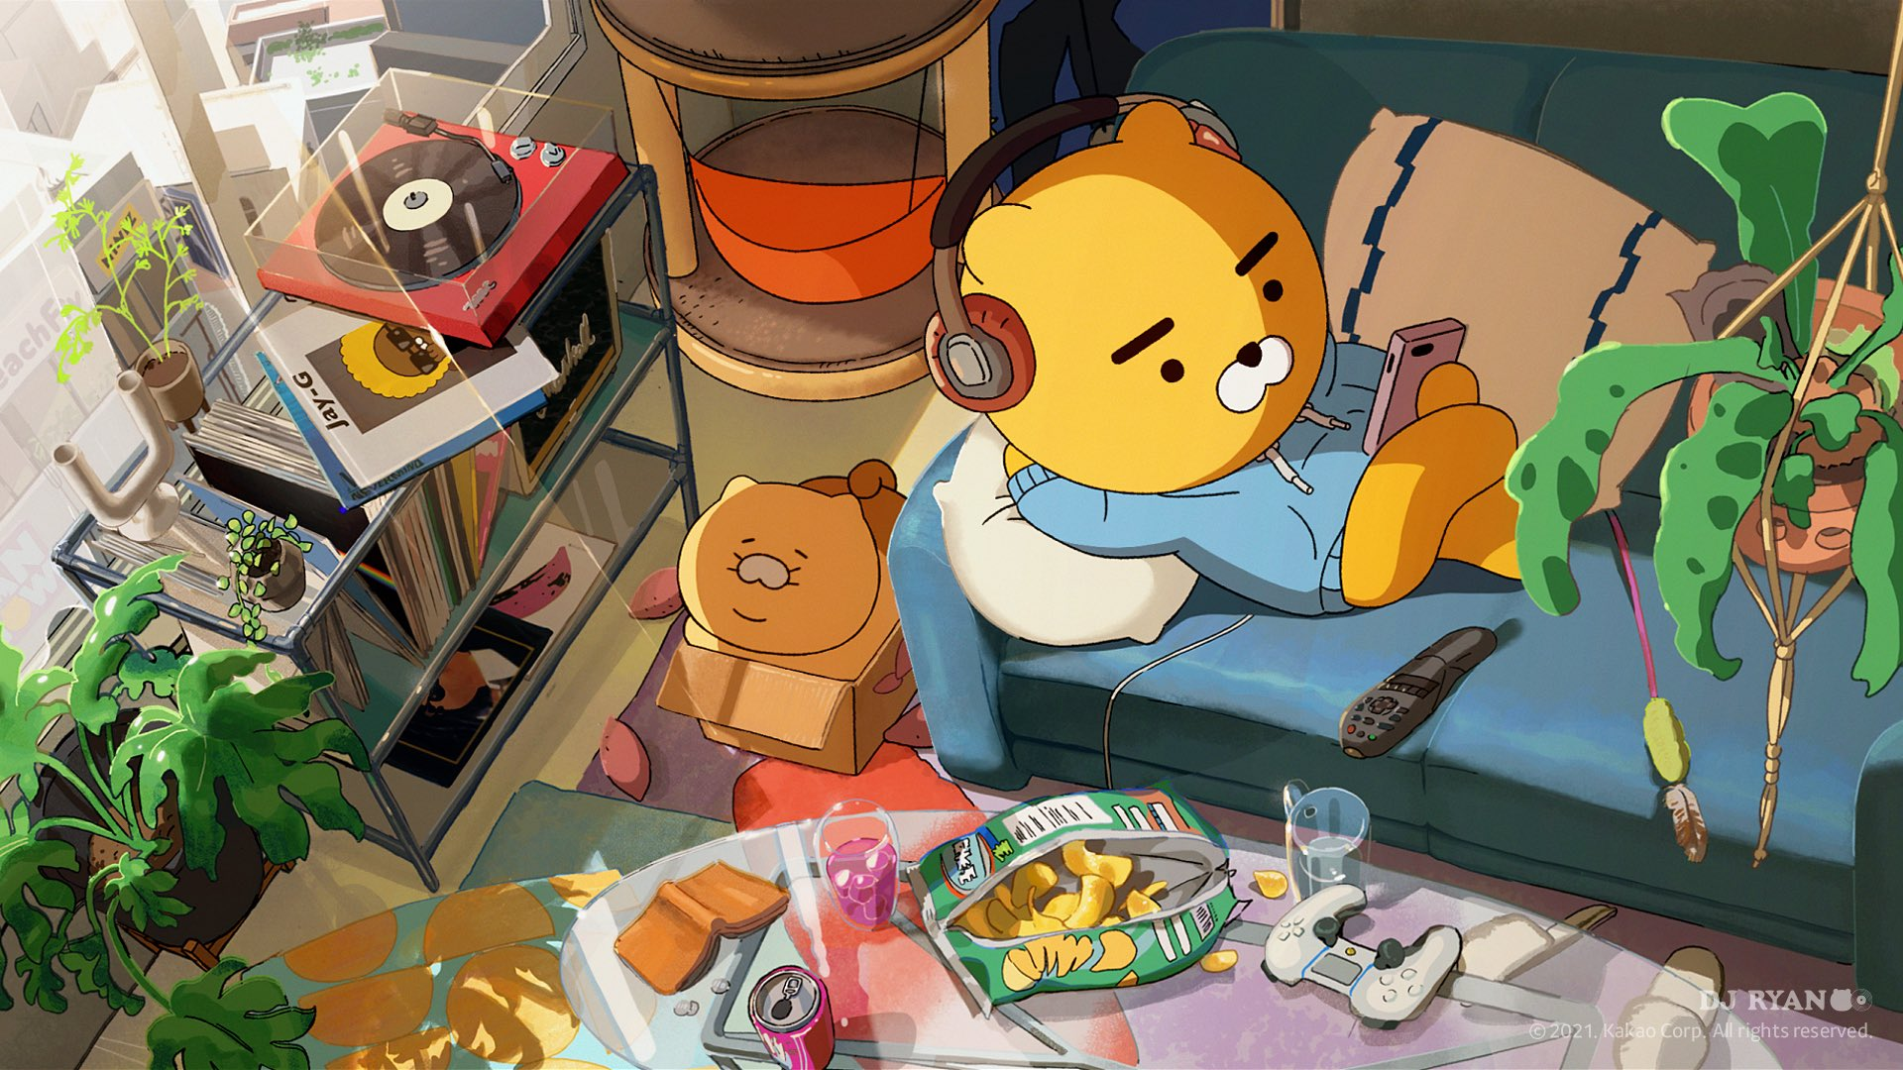
3. 게임 플레이 메커니즘
춘식이와의 상호작용
01
상호작용의 유형
02
상호작용의 중요성
플레이어는 춘식이와 교감하기 위해 다양한 방식의 상호작용을 할 수 있습니다. 하루에 총 8번의 행동이 가능하고 춘식이에게 밥 먹기, 씻기, 운동하기 등이 포함됩니다. 각 상호작용은 춘식이의 기본적인 욕구를 충족시키고, 춘식이의 건강과 행복을 유지하는 데 필수적입니다.
상호작용은 춘식이의 성장과 레벨업에 중요한 역할을 합니다. 플레이어의 결정과 행동에 따라 춘식이와의 해피엔딩을 가져올 수도 있고 춘식이가 도망가버릴 수도 있습니다. 춘식이와의 깊은 유대감을 형성해 해피엔딩을 맞이해보세요.

Slide 12
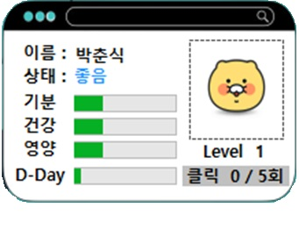

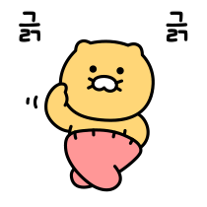
3. 게임플레이 메커니즘
카카오초등학교 3학년 2반 2번 박춘식
프로그래스 바 설명
프로그래스 바들을 적절히 관리하는 것은 춘식이의 건강과 행복을 유지하는 데 매우 중요합니다. 각 바의 상태가 좋으면 춘식이는 건강하고 활기찬 상태를 유지할 수 있으며, 이는 게임 진행에 긍정적인 영향을 미칩니다.

Slide 13
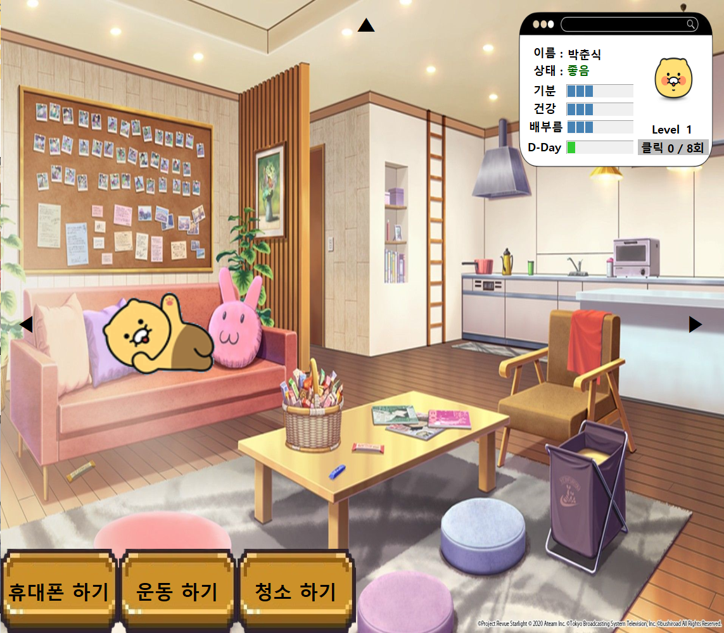
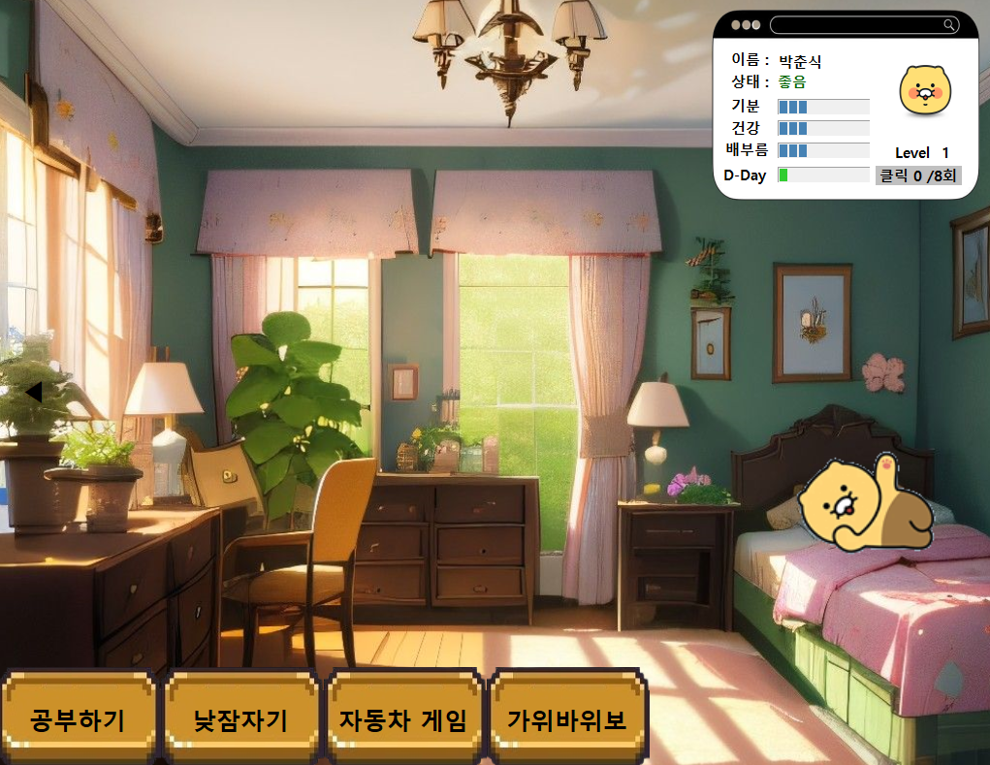
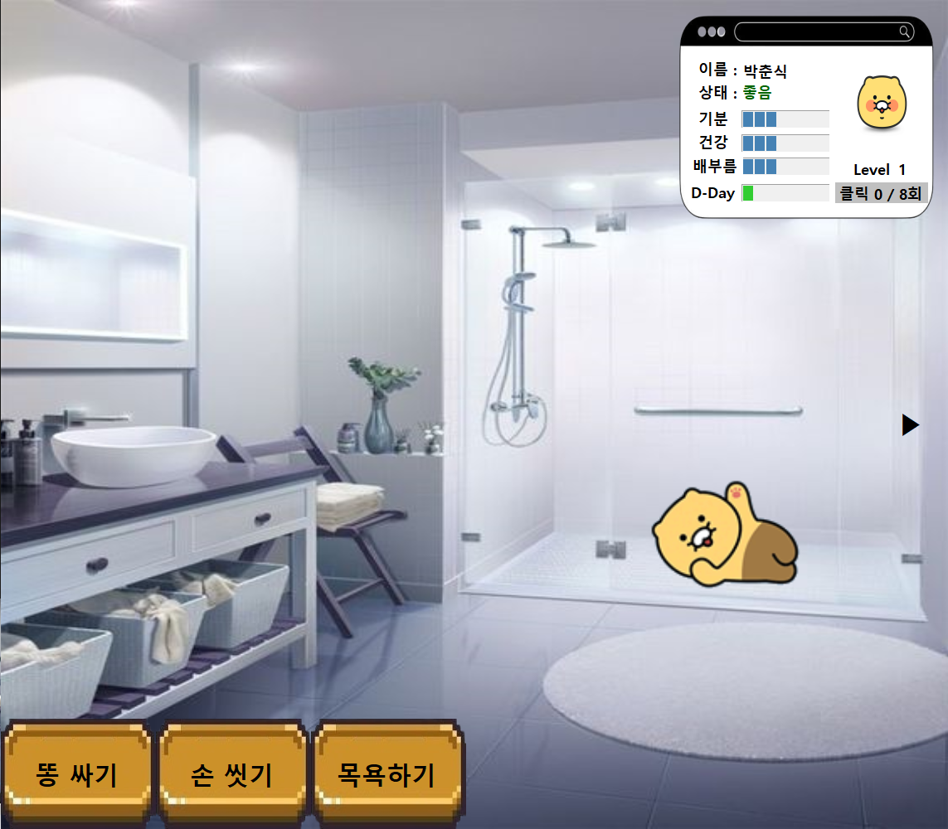
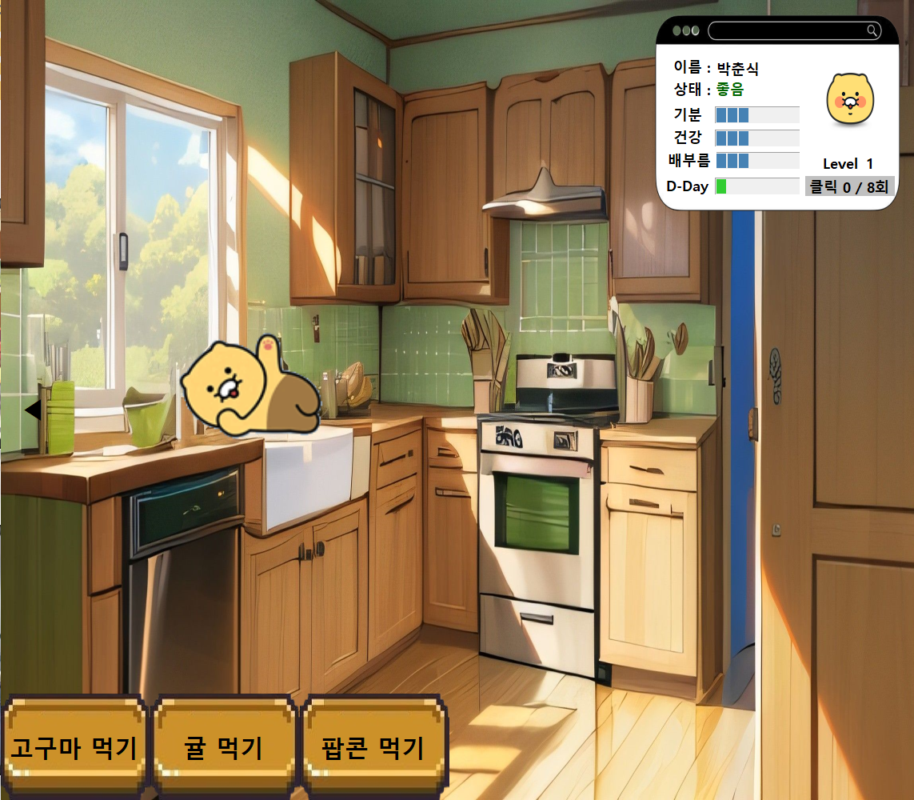
3. 게임플레이 메커니즘
카카오초등학교 3학년 2반 2번 박춘식
각 방의 특성
방 종류 및 행동 종류
▶ 거실
1. 스마트폰 보기
2. 운동하기
3. 청소하기
▶ 방
1. 공부하기
2. 낮잠자기
3. 자동차게임
4. 가위바위보
▶ 화장실
1. 똥 싸기
2. 손 씻기
3. 목욕하기
▶ 부엌
1. 고구마 먹기
2. 귤 먹기
3. 팝콘 먹기

Slide 14
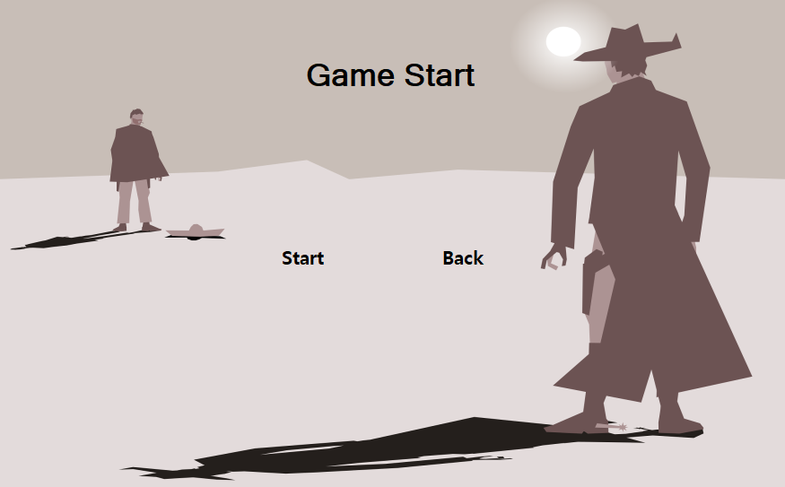
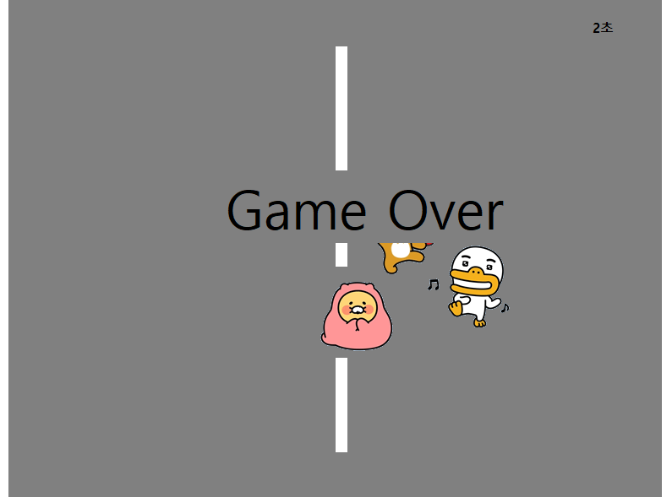
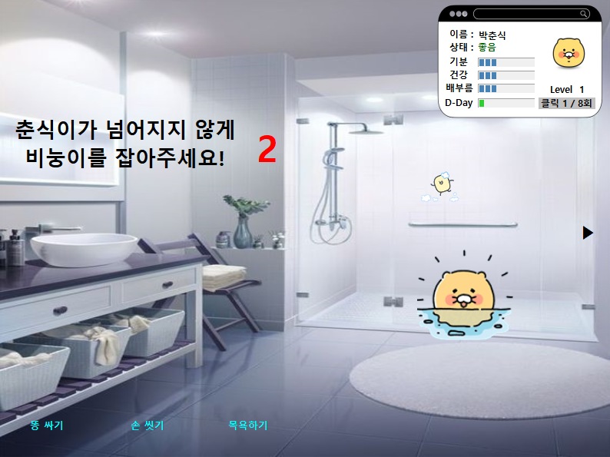
4. 미니게임
카카오초등학교 3학년 2반 2번 박춘식
미니게임
미니게임의 역할
미니게임은 "춘식이 키우기"에서 중요한 역할을 합니다.
이들은 춘식이의 기분, 건강, 영양 상태에 기여합니다.
또한, 미니게임을 통해 게임 플레이의 다양성과 재미를 높이며,
플레이어가 새로운 도전을 경험하고 성취감을 느낄 수 있게 합니다.
1. 가위바위보 게임
2. 레이싱 게임
3. 깜짝 이벤트

Slide 15
4. 미니게임
카카오초등학교 3학년 2반 2번 박춘식
미니게임의 목적 및 플레이 방법
각 미니게임의 목적 및 플레이 방법
1
가위바위보 게임
목적: 춘식이와의 기분을 올릴 수 있고, 플레이어에게 재미를 제공합니다.
플레이 방법: 플레이어는 가위, 바위, 보 중 하나를 선택하여 춘식이와 대결합니다. 간단한 룰을 따르며, 승리하면 춘식이의 기분이 상승합니다.
2
레이싱 게임
목적: 반응 속도와 전략적 사고를 테스트하며, 플레이어에게 즐거움을 제공하기 위함입니다.
플레이 방법: 플레이어는 춘식이를 조종하여 다른 경주를 펼칩니다. 방향키를 사용하여 춘식이를 제어하며, 장애물을 피하고, 속도를 조절하여 질주합니다.
3
깜짝 이벤트
목적: 욕실에서의 상호작용에서 플레이어에게 생각지 못한 재미를 제공하기 위함입니다.
플레이 방법: 화면에 떠다니는 비누를 시간 내에 잡습니다. 플레이어는 마우스를 통해 미끄러지는 비누를 빠르게 클릭하여 잡아야 합니다. 실패하면 병원으로 이동하게 되어 패널티를 받습니다.

Slide 16
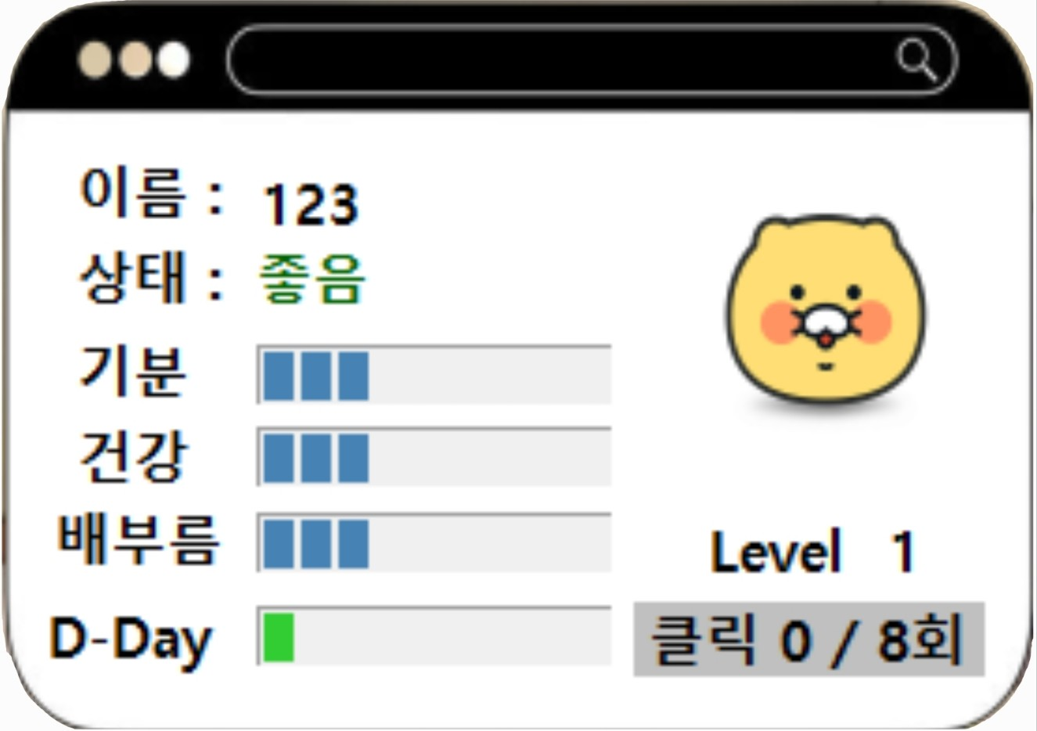
5. 게임 진행 과정
카카오초등학교 3학년 2반 2번 박춘식
Level Up 조건
상태창 중 한 개라도 100 달성 시 Level Up
박춘식
7일이 지나면 엔딩
하루 클릭 횟수는 8회로 제한

Slide 17


카카오초등학교 3학년 2반 2번 박춘식
6. 결론
게임의 핵심 포인트 ~!!
플레이어는 춘식이의 기분, 건강, 배부름 등 각각의 방에서 수행되는 행동을 통해 관리 되며, 적절한 관리가 필요합니다.
춘식이와의 상호작용이 게임의 핵심입니다. 춘식이의 감정표현을 통해 재미를 느껴보세요.
게임의 분위기를 향상시켜주는 음악, 효과음 그래픽을 통해 플레이어들의 감정을 더욱 효과적으로 전달합니다.
다양한 활동 및 선택을 통해 춘식이와의 다채로운 상황을 경험하세요.

Slide 18
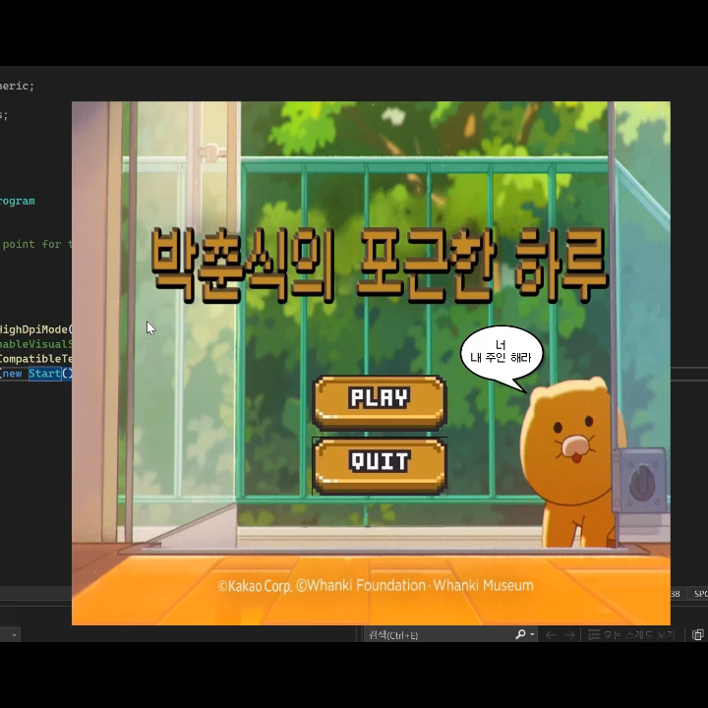
6-1. 시연 영상
카카오초등학교 3학년 2반 2번 박춘식

Slide 19
카카오초등학교 3학년 2반 2번 박춘식
7. 프로젝트 실습 후 느낀점
신동민 :
1) 평소 혼자 코드를 작성하는 것에 익숙해져 있었는데 이번 프로젝트를 진행하면서 해결하지 못했던 문제도 팀원과 협력을 통해서 혼자서는 생각하지 못한 방향으로 해결하는 경험을 했습니다. 그리고 디자인에 대한 이해가 떨어져 많이 걱정 했었는데 팀원 중 디자인에 뛰어난 팀원이 있어 걱정을 덜 수 있었습니다. 이러한 경험을 통해 협력의 중요성을 느끼게 되었습니다.
2) 계속해서 반복되는 동작을 클래스와 메소드로 선언하면 코드를 아주 간소화 시킬 수 있다는 것을 알게 되었습니다.
3) 각자 맡은 폼을 만들 때 디자인과 각 변수의 이름, 코드의 구조를 한가지로 통일해서 제작하면 폼을 연결할 때 아주 편리하다는 것을 알 수 있었습니다.
이준영 :
"춘식이 키우기" 프로젝트를 통해, 팀워크의 가치, 효과적인 커뮤니케이션, 사용자 중심 사고, 문제 해결 능력의 중요성을 깊이 이해하며 개발자로서 중요한 성장을 경험했습니다. 프로젝트 과정에서 예상치 못한 기술적 도전을 극복하고, 창의적인 해결책을 모색하는 과정은 제 개발 경력에 획기적인 전환점을 마련해 주었습니다. 이러한 경험은 앞으로의 프로젝트에 있어 큰 자산이 될 것이며, 저를 더 성숙한 전문가로 성장시키는 데 결정적인 역할을 했습니다.
김채린 :
초반에 주제를 변경하게 되면서 다른 조 보다 늦게 시작하게 되었지만,
그만큼 다같이 열심히 만들어서 좋은 결과물을 낼 수 있었고 팀원들의 도움을 많이 받았다.
게임을 처음 만들어봤는데 하나하나씩 추가되며 완성되는 모습이 뿌듯했다.
박태수 :
팀 프로젝트를 수행하면서 공용으로 활용되는 클래스와 메소드를 만드는 것이 작업 속도를 획기적으로 높일 수 있으며, 수정이 편리 해진다는 점을 알게 되었습니다. 또한, 변수와 메서드의 명명에 대한 팀 내 회의를 통해 일치시키면 코드 연결이 효율적으로 이루어집니다. 들여쓰기, 간격, 주석 등의 세부 사항에 대한 주의는 오류 발생 및 디버깅 시에 빠르게 문제를 해결할 수 있으며, 다른 팀원들이 코드를 이해하고 사용하는 데에 큰 도움이 됨을 알게 되었습니다.

Slide 20

카카오초등학교 3학년 2반 2번 박춘식
7. Q & A
질문을 해주세요
춘식아 이건 뭐야?
몰?루

